Slide 2
TRÁMITE DE ACUERDOS DE APOYO Y DIRECTIVAS ANTICIPADAS ANTE CENTROS DE CONCILIACIÓN

Slide 3
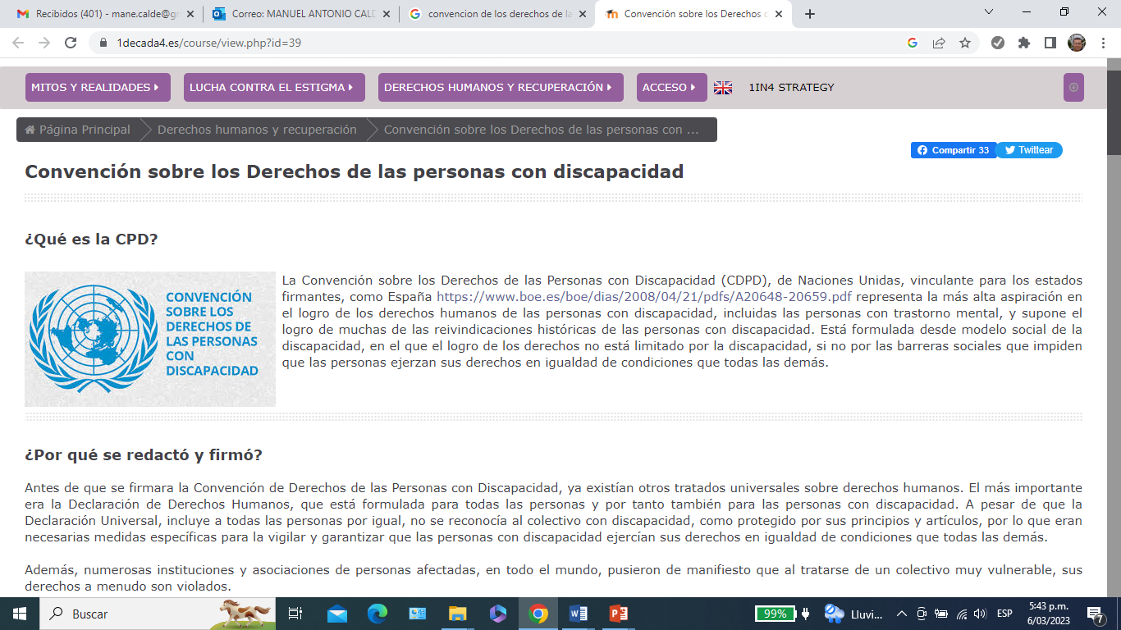
Convención de Naciones Unidas sobre los Derechos de las Personas con Discapacidad
www.---------------.gov.co

Slide 4
Es un instrumento internacional que tiene por objeto promover, proteger y asegurar el goce pleno y en condiciones de igualdad de todos los derechos humanos y libertades fundamentales por todas las personas con discapacidad, y promover el respeto de su dignidad inherente.
www.---------------.gov.co

Slide 5
Artículo 12.
Los Estados Partes reconocerán que las personas con discapacidad tienen capacidad jurídica en igualdad de condiciones con las demás en todos los aspectos de la vida.
www.---------------.gov.co

Slide 6
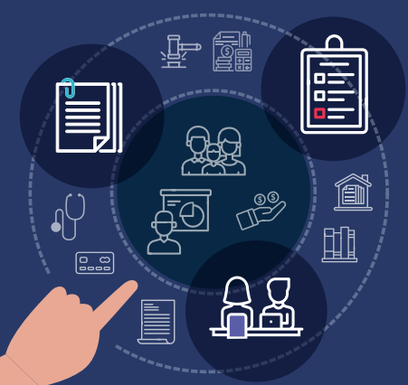
Capacidad legal
Aptitud para ser titular de derechos y ejercerlos
Capacidad Jurídica
La capacidad jurídica es la capacidad de ser titular de derechos y obligaciones (capacidad legal) y de ejercer esos derechos y obligaciones (legitimación para actuar). Es la clave para acceder a una participación verdadera en la sociedad.
Capacidad Mental
La capacidad mental se refiere a la aptitud de una persona para adoptar decisiones, que naturalmente varía de una persona a otra y puede ser diferente para una persona determinada en función de muchos factores, entre ellos factores ambientales y sociales.
www.minjusticia.gov.co

Slide 7
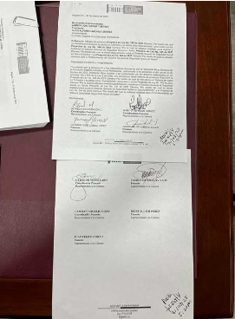
Ley 1996 de 2019
Por medio de la cual se establece el régimen para el ejercicio de la capacidad legal de las personas con discapacidad mayores de edad
www.minjusticia.gov.co

Slide 8
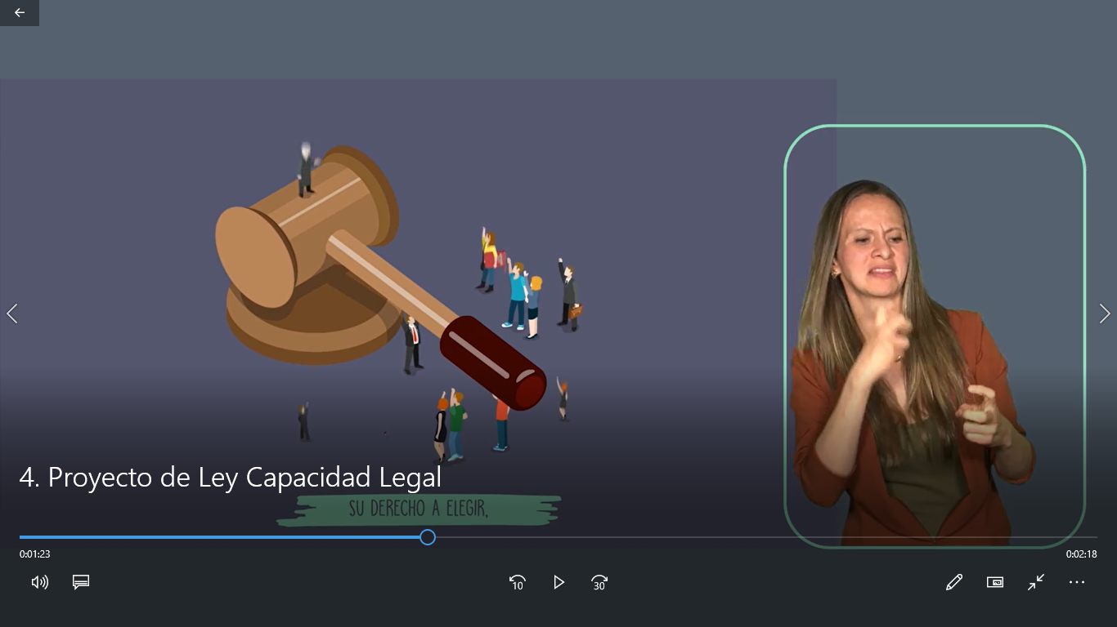
Objeto
Establecer medidas específicas para la garantía del derecho a la capacidad legal plena de las personas con discapacidad, mayores de edad, y al acceso a los apoyos que puedan requerirse para el ejercicio de la misma.
www.minjusticia.gov.co

Slide 9
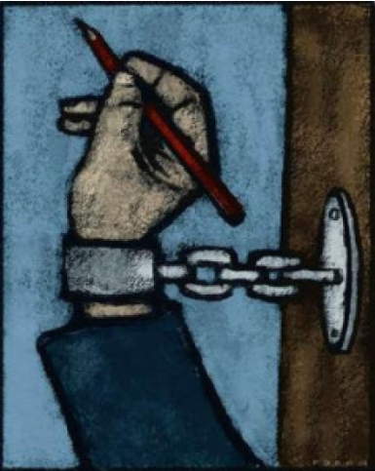
NOVEDADES DE LA LEY 1996 DE 2019
Elimina la interdicción.
Presunción de capacidad legal.
Toma de decisiones con apoyos.
Mecanismos de formalización de los apoyos.
Revisión de interdicción.
www.minjusticia.gov.co

Slide 10
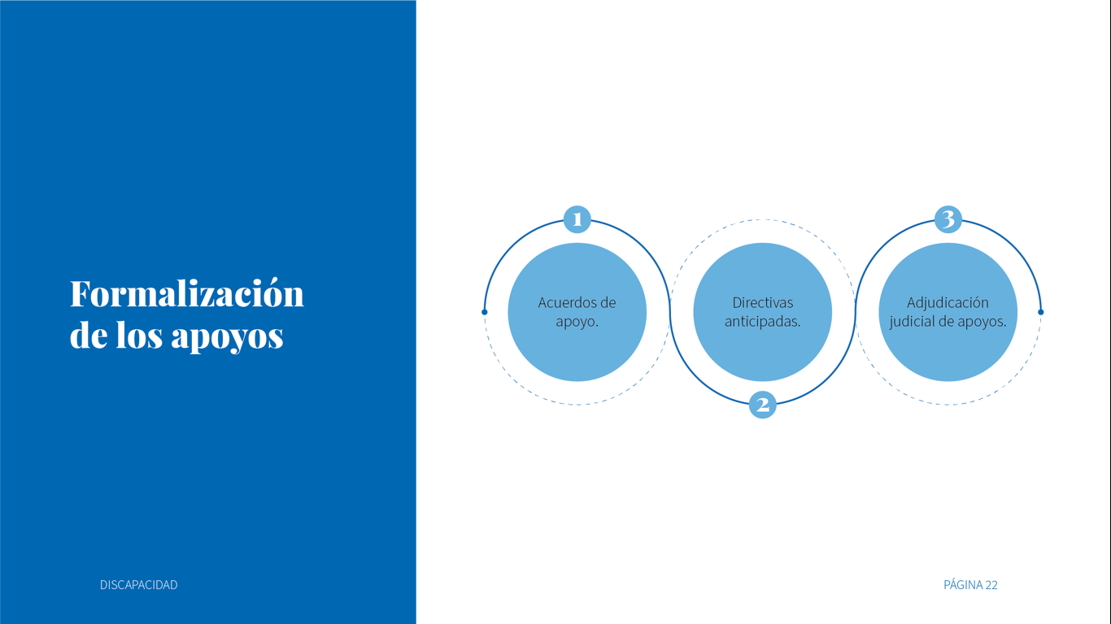
Formalización de los apoyos
www.minjusticia.gov.co

Slide 11
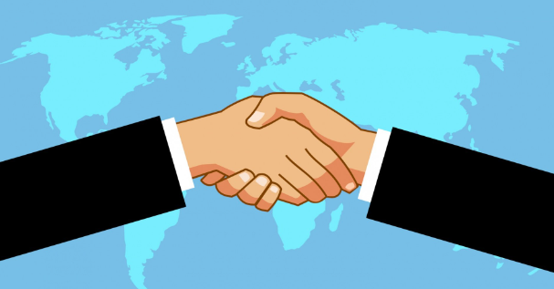
Trámite de acuerdos de apoyo ante
Centros de Conciliación
Ley 1996 de 2019 y Decreto 1429 de 2020
www.minjusticia.gov.co

Slide 12
¿Qué es el acuerdo de apoyos?
¿Para qué sirven los apoyos?
¿Es obligatorio suscribirlo?
¿Qué son los apoyos?
Ley 1996 de 2019
Mecanismo de apoyo formal por medio del cual una persona, mayor de edad, formaliza la designación de la o las personas, naturales o jurídicas, que le asistirán en la toma de decisiones respecto a uno o más actos jurídicos determinados.
Son tipos de asistencia que se prestan a la persona con discapacidad para facilitar el ejercicio de su capacidad legal. Esto puede incluir la asistencia en la comunicación, la asistencia para la comprensión de actos jurídicos y sus consecuencias, y la asistencia en la manifestación de la voluntad y preferencias personales
Permiten a la persona con discapacidad tomar decisiones con autonomía recibiendo ayuda para la suscripción de actos jurídicos en los que la requiera, siempre dando prioridad a su voluntad y preferencias.
NO
Capacidad legal en igualdad de condiciones sin importar si requieren o no apoyos para realizar actos jurídicos.
Facilita y garantiza el proceso de toma de decisiones y el reconocimiento de la voluntad de la persona con discapacidad
www.minjusticia.gov.co

Slide 13
Etapas del trámite de Acuerdos de Apoyo
Decreto 1429 de 2020
1.
Solicitud
2.
Reparto
3.
Citación
4.
Audiencia Privada
5.
Audiencia de Suscripción
6. Suscripción
www.---------------.gov.co

Slide 14
1. SOLICITUD
Nombre, identificación, estado civil, dirección y datos de contacto del solicitante.
Existencia o no de acuerdos de apoyo o de directivas anticipadas vigentes.
Actuaciones y actos para los que precisa la formalización de apoyos o de directivas anticipadas.
Nombre y datos de contacto de la o las personas naturales o jurídicas que designará como apoyo.
Informe de valoración de apoyos si cuenta con él.
La forma de comunicación y citación preferida por la persona titular del acto.
Si la persona necesita atención domiciliaria o uso de algún mecanismo tecnológico.
¿Qué debe contener?
¿Quién la puede presentar?
La persona con discapacidad.
La persona de apoyo.
¿Cómo se puede presentar?
Por escrito.
Verbalmente.
Por medios presenciales o remotos.
www.---------------.gov.co

Slide 15
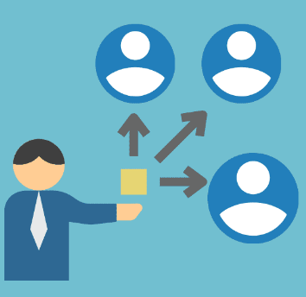
2. Reparto
3. Citación
Lista de conciliadores formados en Ley 1996 de 2019.
Conciliador(a).
Medios accesibles.
Al titular del acto jurídico.
Persona(s) de apoyo.
www.---------------.gov.co

Slide 16
Ajustes Razonables en el Trámite de Acuerdos de Apoyo
¿Qué son los ajustes razonables?
¿Para qué sirven?
¿Cuáles se pueden aplicar?
Modificaciones y adaptaciones necesarias y adecuadas para garantizar a las personas con discapacidad el acceso y participación efectiva en los servicios ofertados.
La denegación de ajustes razonables, que no sean desproporcionados, para un caso en particular, constituye discriminación por motivos de discapacidad.
Intérprete de LSC o medios alternativos de comunicación.
Lugar adecuado, accesible, cómodo, libre de distracciones.
Materiales informativos acerca de trámites y servicios que sean de fácil lectura y en Braille.
Dedicar más tiempo en la atención.
Lenguaje menos técnico.
Flexibilidad en los horarios.
Pausas en la atención.
Ingreso de animales de apoyo.
Flexibilizar los trámites.
Colaboración para adelantar tareas (formularios).
Superar las barreras que se presentan en una circunstancia determinada e impiden que la persona con discapacidad pueda ejercer plenamente sus derechos
www.---------------.gov.co

Slide 17
4. Audiencia Privada
Verificar
Tener en Cuenta
Qué preguntar
Ausencia de voluntad
Claridad sobre el trámite.
¿Algo no quedó claro?
¿Tiene alguna pregunta?
¿Hay algún concepto en el que debamos profundizar?
¿Requiere algún ajuste?
Verificar libre voluntad.
¿Qué hace usted cotidianamente?
¿Qué decisiones toma en un día común y corriente?
¿De qué se tratan esas decisiones?
¿Qué decisiones toma de vez en cuando?
¿De qué se tratan esas decisiones?
¿Viene usted por decisión propia?
¿Alguna persona le dijo que viniera?
¿Sabe en qué consiste este trámite?
¿Por qué quisiera tener una persona que fuera su apoyo?
¿Qué desea usted hacer?
Es voluntad de la persona con discapacidad suscribir el acuerdo de apoyo.
La persona con discapacidad dio signos inequívocos de comprender el trámite.
Expresión libre de su voluntad de adelantar el trámite, exenta de violencia, error, engaño o manipulación
Ajustes razonables.
Concéntrese en la persona.
Ambiente tranquilo.
Dirigirse a la PcD.
Lenguaje claro, sencillo.
Posición elementos informativos.
Hablar con naturalidad.
Trato amable, respetuoso.
Dar tiempo para responder.
Generar confianza.
Pedir aclaraciones.
La persona con discapacidad no comprende el trámite o no acude al mismo voluntariamente o está siendo objeto de violencia, error, engaño o manipulación.
Se indica en la constancia de la Audiencia Privada.
Proceso de adjudicación judicial de apoyos.
www.---------------.gov.co

Slide 18
Valoración de apoyos en el trámite de Acuerdos de Apoyos
¿Qué es la valoración de apoyos?
¿Quién la hace?
¿Es obligatoria?
Proceso que se realiza, con base en estándares técnicos, que tiene como finalidad determinar cuáles son los apoyos formales que requiere una persona para tomar decisiones relacionadas con el ejercicio de su capacidad legal
Entes públicos:
Defensoría del Pueblo.
Personerías.
Gobernaciones.
Alcaldías distritales.
Entes privados.
No. Manifestación de la voluntad de la persona con discapacidad.
Se tiene en cuenta para identificar ajustes razonables en el trámite.
www.---------------.gov.co

Slide 19
5. Audiencia de Suscripción del Acuerdo de Apoyo
Dirige el conciliador (a).
Explica el acuerdo, obligaciones y consecuencias.
Verifica cumplimiento de requisitos.
Inexistencia de causales de inhabilidad.
Propone salvaguardias.
Suscripción del acuerdo de apoyo
No suscripción del acuerdo de apoyo
No asistencia
www.---------------.gov.co

Slide 20
Salvaguardias
¿Qué son las salvaguardias?
¿Cuáles se pueden aplicar?
¿Son obligatorias?
Medidas adecuadas y efectivas relativas al ejercicio de la capacidad legal, usadas para impedir abusos y garantizar la primacía de la voluntad y preferencias de la persona con discapacidad.
Auditoría a transacciones financieras.
Vigilancia por un tercero.
Informes periódicos.
Plazo de duración (máx. 5 años).
Causales de terminación.
Presentar quejas o demandas.
Deberes de la persona de apoyo.
Prohibiciones.
Multas.
Garantías (pólizas).
No son obligatorias pero pueden ser acordadas por las partes.
El conciliador (a) propone salvaguardias para que sean tenidas en cuenta en el acuerdo.
www.---------------.gov.co

Slide 21
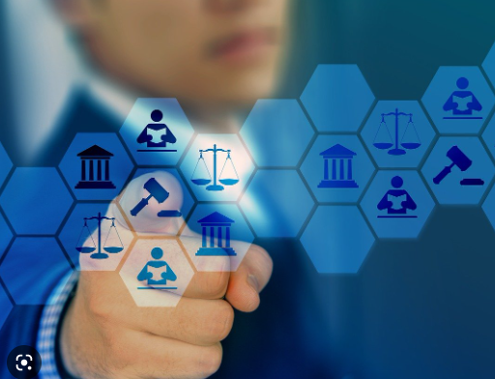
OBLIGACIÓN DE APLICAR EL ACUERDO DE APOYO
¿Qué pasa si no se usan los apoyos?
Requisito de validez
La persona titular del acto jurídico que cuente con un acuerdo de apoyos vigente para la celebración de determinados actos jurídicos, deberá utilizarlos, al momento de la celebración de dichos actos jurídicos, como requisito de validez de los mismos.
Realizar actos jurídicos de los que trata el acuerdo, sin usar los apoyos, será causal de nulidad relativa.
www.---------------.gov.co

Slide 22
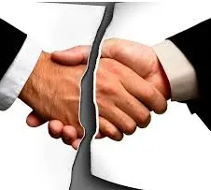
Modificación y Terminación del Acuerdo de Apoyos
Modificación
Terminación
En cualquier momento.
De mutuo acuerdo entre las partes mediante acta.
Por medio del mismo trámite que el de la formalización.
Por muerte de la persona de apoyo cuando son varias.
De mutuo acuerdo mediante acta.
Por la persona con discapacidad en cualquier momento mediante acta. El conciliador comunica a la persona de apoyo.
Por la persona de apoyo, previo aviso a la persona con discapacidad.
Si es en Centro de Conciliación diferente se emite certificado dirigido al de origen.
Por muerte de la persona con discapacidad.
www.---------------.gov.co

Slide 23
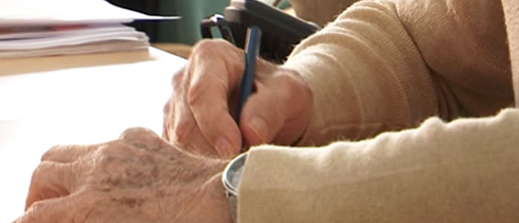
Trámite de Directivas Anticipadas ante
Centros de Conciliación
www.---------------.gov.co

Slide 24
¿Qué son las directivas anticipadas?
¿Para qué sirven las directivas anticipadas?
¿Es obligatorio suscribirlas?
Ley 1996 de 2019
Herramienta por medio de la cual una persona, mayor de edad, puede establecer la expresión fidedigna de voluntad y preferencias en decisiones relativas a uno o varios actos jurídicos, con antelación a los mismos.
Permiten a las personas con discapacidad tomar decisiones sobre asuntos de salud, financieros o personales, antes de que se dé una circunstancia que les impida o dificulte manifestar su voluntad y preferencias
NO
Capacidad legal en igualdad de condiciones sin importar si requieren o no apoyos para realizar actos jurídicos.
Facilita y garantiza el proceso de toma de decisiones y el reconocimiento de la voluntad de la persona con discapacidad
www.---------------.gov.co

Slide 25
Etapas del trámite de Directivas Anticipadas
Decreto 1429 de 2020
1.
Solicitud
2.
Reparto
3.
Citación
4.
Audiencia Privada
5.
Audiencia de suscripción
6. Suscripción
www.---------------.gov.co

Slide 26
Particularidades del trámite de Directivas Anticipadas
Obligatoriedad de las decisiones
Son de obligatorio cumplimiento para las personas de apoyo designadas a través de la directiva anticipada.
Son de obligatorio cumplimiento para el tercero, siempre y cuando se trate de obligaciones de no hacer que no sean contrarias a la ley, o cuando verse sobre procedimientos médicos
Prevalencia de voluntad posterior
La suscripción de una directiva anticipada no invalida la voluntad y preferencias expresadas por la persona titular del acto con posterioridad a la suscripción de la misma.
Cláusula de voluntad perenne
Invalida de manera anticipada las declaraciones de voluntad y preferencias que exprese con posterioridad a la suscripción de la directiva anticipada, siempre que contradigan las decisiones establecidas en esta.
Puede ser modificada, sustituida o revocada.
Incorporación en la historia clínica
Se puede solicitar que se incorpore en la historia clínica una copia del acta, como anexo de la historia clínica, con el fin de garantizar el respeto de las decisiones establecidas en la misma, siempre que las decisiones allí contenidas tengan relación con la atención en salud que decide o no recibir.
Modificación, sustitución y revocación
Modificación: Cuando se cambie de manera parcial el contenido de la directiva anticipada.
Sustitución: Cuando se le prive de efectos al contenido original, otorgando efectos jurídicos a uno nuevo en su lugar.
Revocación: Cuando la persona titular del acto manifieste su voluntad de dejar sin efectos del contenido del mismo de manera definitiva.
www.---------------.gov.co

Slide 27
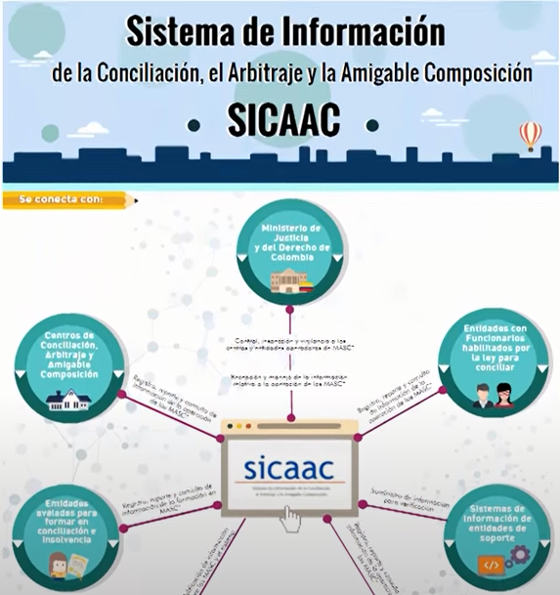
Incorporación de Información en el SICAAC
¿Qué es el SICAAC?
¿Qué información se incorpora?
Sistema de Información de la Conciliación, el Arbitraje y la Amigable Composición para la gestión de la información relacionada con la operación de los Métodos Alternativos de Solución de Conflictos – MASC.
Se registra, gestiona, consulta y reporta la información de conciliación, arbitraje, amigable composición y conciliación en insolvencia.
Constancia de no suscripción del acuerdo de apoyos.
Acuerdo de apoyos.
Directiva anticipada.
Acta de terminación del acuerdo de apoyos.
www.---------------.gov.co

Slide 28

www.---------------.gov.co

